Slide 1
البرنامج التدريبي حول
صحافة المواطنة والمعايير التحريرية الأخلاقية للخبر

Slide 2
1-تعريفات كثيرة .. لنشاط واحد
إذا كنت تنشط في مجال صحافة المواطن فاعلم أنّك أصبحت جزءا من مفاهيم ومصطلحات وتسميات مختلفة تؤدّي بالضرورة إلى نفس الفكرة:

Slide 4
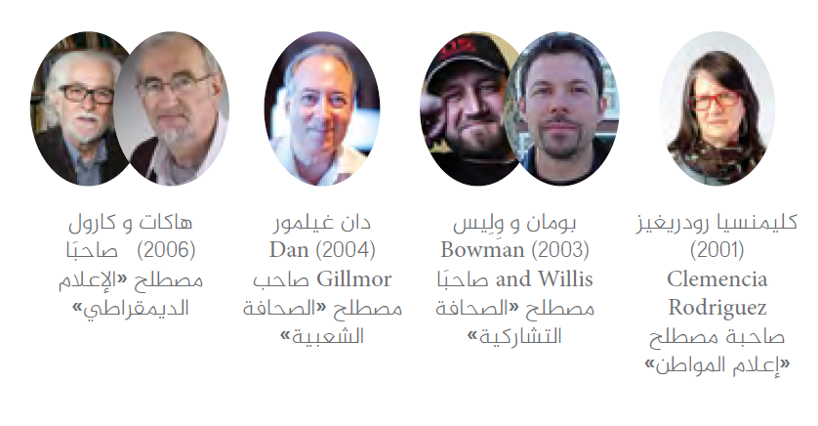
هذا الانتشار دفع بالباحثين في مجالات عديدة، وفي مقدّمتها علوم الاجتماع والاتصال، الى تأصيل هذه الظاهرة نظريا ومحاولة تفكيكها وفهم ميكانيزماتها. من بين هؤلاء نذكر :

Slide 6
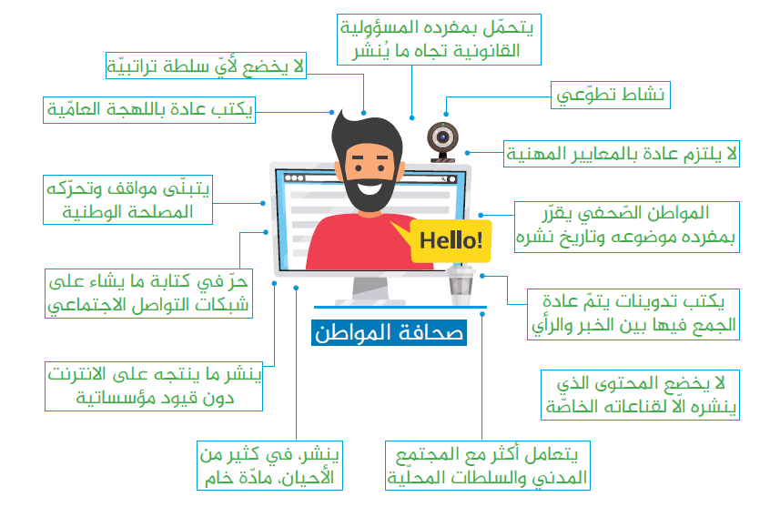

Slide 8
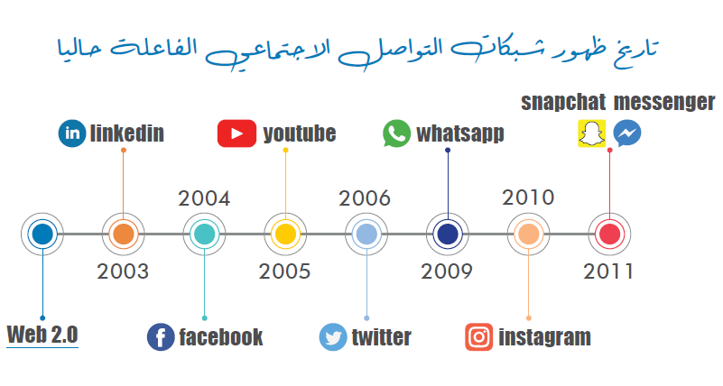
Notes:
هنا من الجيّد الإشارة الى أنّ أغلب التطبيقات التي تمّ اطلاقها بعد سنة 2011 تمّ اشتراؤها من قبل فيسبوك أو غوغل

Slide 9
تمرين...
خُذ/خذي ورقة وقلما وعدّد/عدّدي أهمّ الفروق بين الصحفي الاحترافي وبين المواطن الصحفي
المواطن الصحفي؟
الصحفي الاحترافي ؟

Slide 10
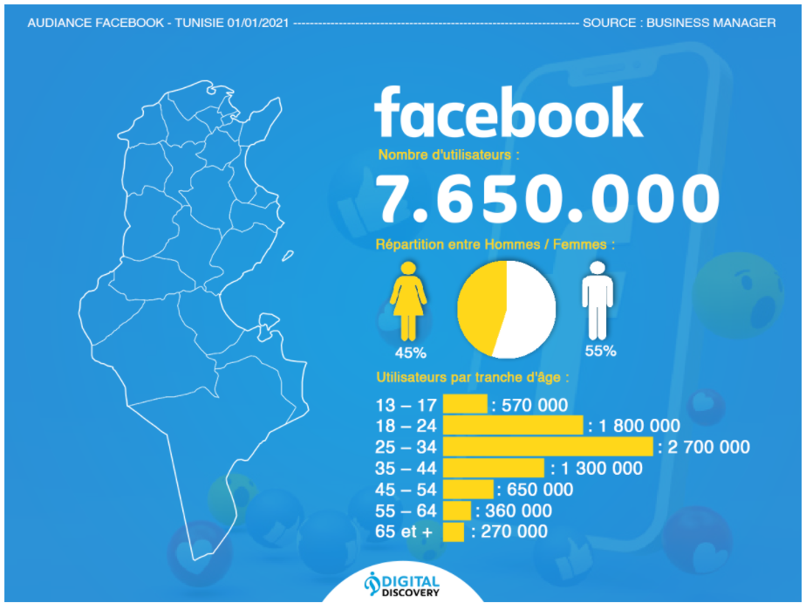

Slide 11
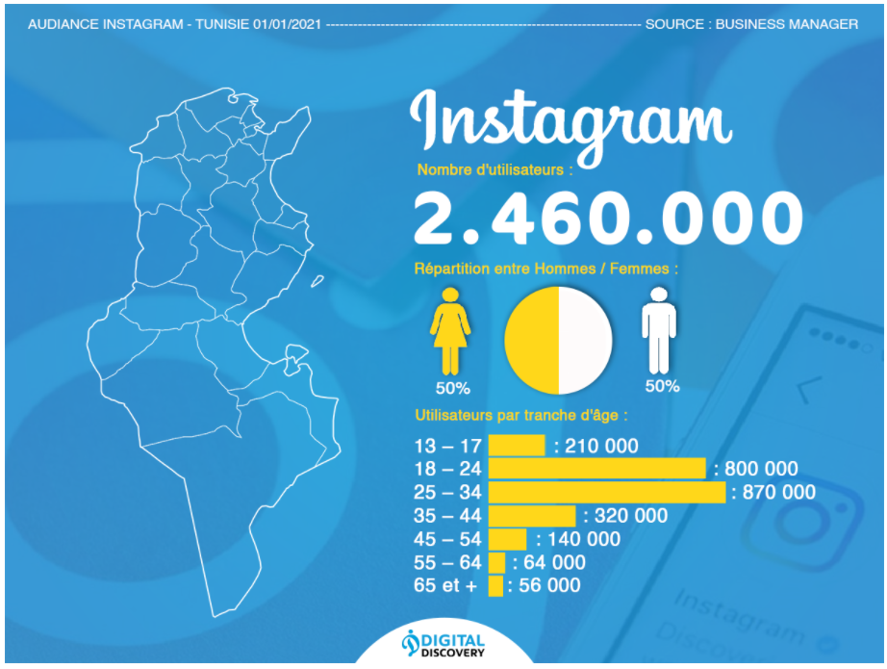

Slide 12
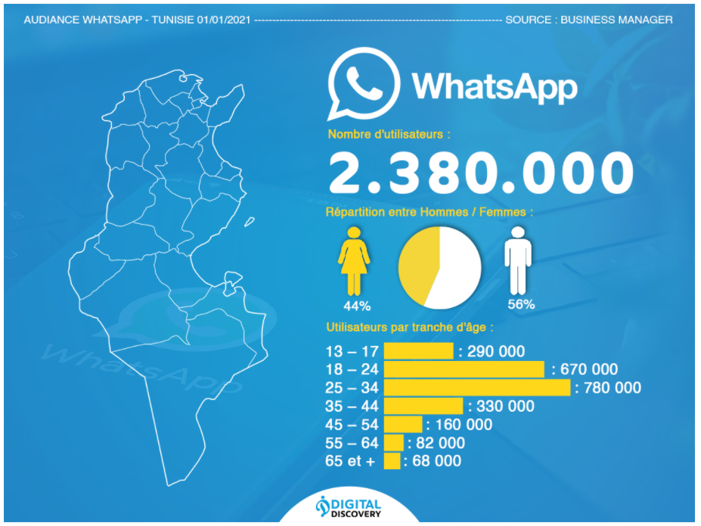

Slide 13
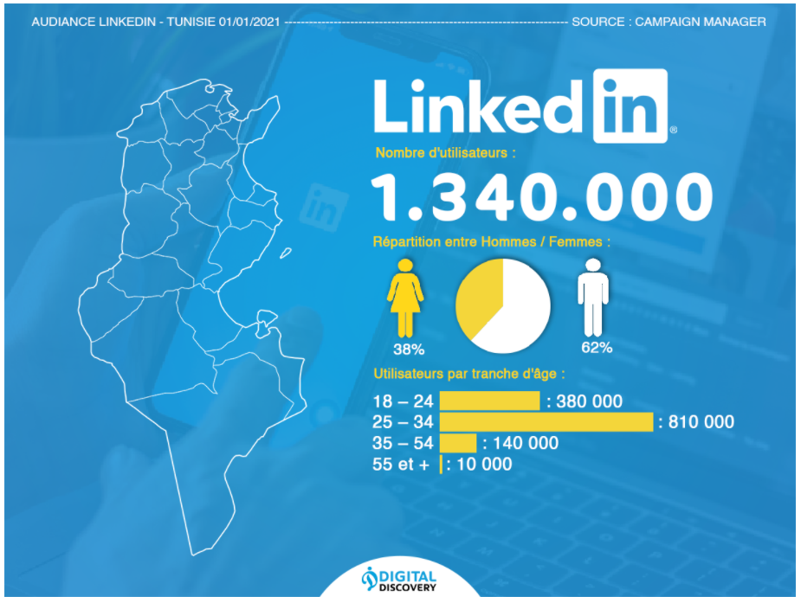

Slide 14
المعاييرالتحريريةوالأخلاقية

Slide 15
المعاييرالتحريريةوالأخلاقية
معيار الدقّة
السّرعة في بثّ المادّة ونشرها للعموم قد تكون في أحيان كثيرة على حساب الدقّة، حيث من الوارد جدّا إهمال جزء من الوقائع أو تحريفه (الزمان، المكان، عدد الأشخاص، الألوان، الأوزان الخ). ويفضي الاستسهال في متابعة الأحداث ونقل المعلومات، عادة، الى السقوط في فخّ بناء قصّة على أساس معلومات خاطئة أو افتراضات أو مجرّد تخمينات قد تكون مجانبة للصواب. .

Slide 16
المعايير التحريرية والأخلاقية ؟
معيار الدقّة
أ-الدقّة في الصياغة
تمتاز الصحافة الاحترافية بالدقّة في صياغة الأخبار واعتماد لغة بسيطة ومفهومة لدى الجمهور، مع اجتناب استعمال المفردات المعقّدة الّا إذا اقتضى الأمر ذلك وارفاقها بشرح مبسّط. وتكون لغة الصحافة الاحترافية مباشراتيّة وبعيدة عن الجعجعة البلاغية و التراكيب الانشائية ولا تترك مجالا للتأويل، فضلا ن أنّها ترتقي بنفسها فوق مستوى اللهجات المحلية حتّى وان استعملت بعض مفرداتها لغايات تحريرية خاصّة جدّا.

Slide 17
المعايير التحريرية والأخلاقية ؟
معيار الدقّة
أ-الدقّة في الصياغة
صحافة المواطن ليست صحافة احترافية، وهي غير مطالبة ببلوغ أقصى درجات الدقّة، غير أنّها كلّما ارتقت في سلّم الدقّة خلال صياغة المحتوى شدّت الجمهور إليها أكثر وكسبت ثقتهم واهتمامهم. من المهمّ جدّا أن يحافظ المواطن الصحفي على أسلوبه في الكتابة أو السّرد القصصي ولكنّ ذلك لا يتعارض مع ضرورة التحلّي بالدقّة خلال صياغة المحتوى.

Slide 18
المعايير التحريرية والأخلاقية ؟

Slide 19
المعايير التحريرية والأخلاقية ؟
معيار الدقّة
ب - دقة الصورة
قد تكون الصورة في أحيان كثيرة أبلغ من ألف كلمة. ولكنّ التكنولوجيا العصرية أثبتت بما لا يدع مجالا للشكّ أنّ القاعدة الذهبية القائلة انّ "الصورة لا تكذب" ليست سوى كلاما عاطفيا لا قيمة علمية له، اذ يكفي الاستعانة ببعض البرمجيات المتاحة للعموم، على غرار فوتوشوب، حتّى يتمّ تحريف الصورة تماما وتغيير موضوعها ورسالتها.
يمكن كذلك التلاعب بالفيديو من خلال عملية مونتاج غير بريئة حتّى يتغيّر المعنى جزئيا أو يضيع تماما.

Slide 20
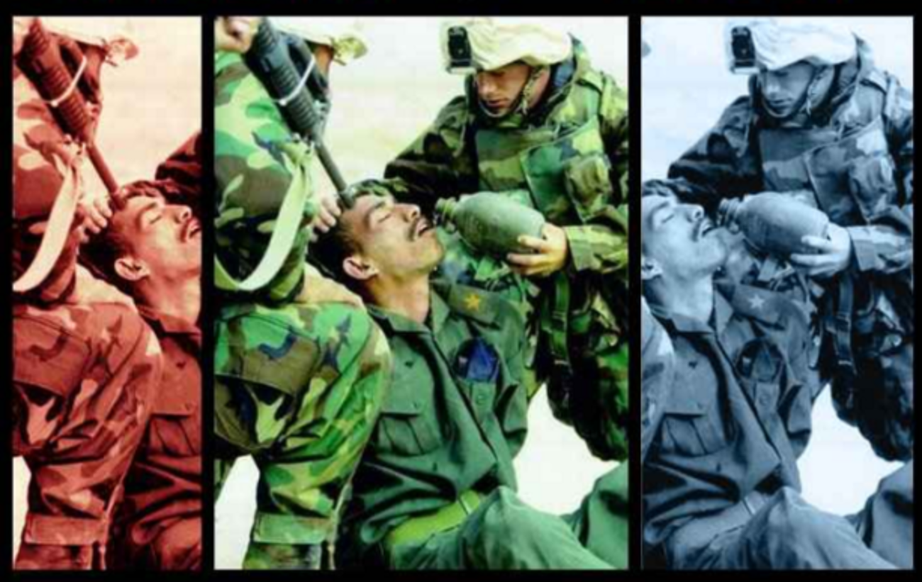
المعايير التحريرية والأخلاقية ؟

Slide 21
المعايير التحريرية والأخلاقية ؟
معيار الدقّة
ب - دقة الصورة
من الضروري أن نولي الصورة الأهمّية ذاتها التي نوليها للنصّ، وأن نخضعها لكل المعايير التحريرية حتّى لا تتحوّل الى أداة لمغالطة الرأي العام وتوجيهه:
-قيمة الصورة تكمن في احتوائها على عناصر الجِدّة originalité والدقّة والإلمام بجوانب الموضوع واتّساقها بالحدث. فصورة واحدة قد تحكي حكاية كاملة دون اللجوء الى كلمات.

Slide 22
المعايير التحريرية والأخلاقية ؟
معيار الدقّة
ب - دقة الصورة
نحرص على ألّا تتسبّب عملية المونتاج وإضافة عناصر التوضيح الغرافيكية المعززة للخبر في تحريف عناصر الصورة (الزمان، المكان، الأشخاص الخ).
لا نقحم المؤثرات الصوتية أو البصرية إلا والمشاهد مدرك أنها مقحمة لغرض فني فقط.
إذا اعتمدنا صورا أرشيفية لابدّ من الاشارة الى ذلك بشكل واضح وذكر تاريخ الصور بشكل دقيق أو تقريبي حتى لا يختلط بالراهن خاصّة في ما يتعلّق بأحداث العنف والاحتجاجات الجماهيرية والكوارث الطبيعية والانتخابات الخ.

Slide 23
المعايير التحريرية والأخلاقية ؟
معيار الدقّة
ب - دقة الصورة
نعتمد على لقطات مختلفة للتعبير عن الحدث. فاللقطات القريبة لها أهميتها في إبراز المشاعر، في حين يتمّ اعتماد اللقطات الواسعة من أجل إبراز الإطار الزماني والمكاني للحدث وجملة مكوّناته.
نشير بوضوح الى مصدر الصورة احتراما للملكية الفكرية.

Slide 24
المعايير التحريرية والأخلاقية ؟
معيار الدقّة
ب - دقة الصورة
غوغل أو فيسبوك أو يوتيوب أو تويتر وغيرها من الشبكات الاجتماعية ليست مصادر للصورة بل منصّات تحتوي على حسابات لمستخدمين. الصورة ينشرها مستخدم الفيسبوك وليس فيسبوك، لذلك من الضروري ذكر اسم صاحب الصورة عند الاشارة الى المصدر وليس الاكتفاء بالإشارة الى أنّ الصورة مأخوذة من فيسبوك.

Slide 25
المعايير التحريرية والأخلاقية ؟
معيار الدقّة
ب - دقة الصورة
نحجب هويّة الأطفال قبل نشر الصورة. اذا تعلّقت الصورة بحدث ايجابي (نجاح، فوز في مسابقة …) لا حرج في نشر صورة الأطفال دون إخفاء الملامح على أن يتمّ الحصول على موافقة من الوليّ.

Slide 26
المعايير التحريرية والأخلاقية ؟
معيار الدقّة
ب - دقة الصورة
نحجب هويّة الأطفال قبل نشر الصورة. اذا تعلّقت الصورة بحدث ايجابي (نجاح، فوز في مسابقة …) لا حرج في نشر صورة الأطفال دون إخفاء الملامح على أن يتمّ الحصول على موافقة من الوليّ.
لا ننشر الصور العنيفة التي تحتوي على أفعال مشينة كالقتل والذّبح والتنكيل والأطراف المبتورة.

Slide 27
المعايير التحريرية والأخلاقية ؟
معيار الدقّة
ج- دقة المعلومة
المعلومة الفضفاضة تفتح باب التأويل وبالتالي التشكيك في مصداقيتها. أمّا المعلومة الدّقيقة و المقتضبة فانّها تقود الجمهور مباشرة نحو الحدث وتحيل الى أبعاده الحقيقيّة لا المتخيّلة.
نستقي المعلومة من المصدر الأساسي (القائم بالفعل، المسؤول صاحب التصريح، الضحيّة …) ونعمل على تنويع المصادر. كلّما تنوّعت المصادر واشتركت في الرواية ذاتها كلّما اقتربت الرواية أكثر فأكثر من الدقّة والمصداقية.

Slide 28
المعايير التحريرية والأخلاقية ؟
معيار الدقّة
ج- دقة المعلومة
في حال ارتبنا في محتوى بيان ما صادر ع صاحبة البيان قبل بث الخبر وطرح السؤال التالي "هل أصدرتهم هذا البيان بالفعل؟".
لا ننشر الفيديوهات أو التسجيلات الصوتية مجهولة المصدر الّا بعد التأكّد من صحّة محتواها. وان تعذّر ذلك، يصبح قرار التأجيل أو الامتناع عن النّشر أقرب الى الصّواب منه الى الخطأ خاصّة اذا كان المحتوى خطيرا.

Slide 29
المعايير التحريرية والأخلاقية ؟
معيار الدقّة
ج- دقة المعلومة
الخبر مقدّس والتعليق حرّ. لا نخلط بين الرّأي والخبر الذّي ينبني على الوقائع. فالرأي قد ينبني على تخمينات وافتراضات أو تحليلات ذاتية في حين يتطلّب الخبر وقائع ثابتة تتمّ صياغتها بشكل مجرّد من كل ما هو ذاتي. الغاية من الخبر اخبار الناس أمّا الرأي فاقناع الناس ومحاولة توجيههم نحو تبنّي فكرة معيّنة أو موقف ما.

Slide 30
المعايير التحريرية والأخلاقية ؟
معيار الدقّة
ج- دقة المعلومة
بإمكان المواطن الصحفي التعليق على الأحداث بكلّ حريّة وعرض موقفه الشخصي منها بشرط أن يشير الى أنّه ذلك يدخل في خانة التعبير عن موقف شخصي.
يجب تحرّي الدقة في أسماء الأشخاص وألقابهم والبلدان والأحزاب والمنظمات التي يمثّلونها.

Slide 31
المعايير التحريرية والأخلاقية ؟
معيار الدقّة
ج- دقة المعلومة
من الضروري ذكر الاسم الحقيقي الكامل للكيانات أو الهيئات أو الأشخاص أو الحركات في المرة الأولى في تقاريرنا ثمّ بعد ذلك لا حرج في اعتماد الأسماء الحركية أو المختصرة على غرار "داعش" للاشارة الى "تنظيم الدولة الاسلامية في العراق والشام" أو "الهايْكا" للاشارة الى "الهيئة العليا المستقلّة للاتّصال السمعي البصري" أو "ميغالو" للاشارة الى الفنان الكوميدي التونسي "وسيم الحريصي".

Slide 32
المعايير التحريرية والأخلاقية ؟
معيار الإنصاف
التفكير بإنصاف يعني التفكير بشكل عقلاني ومنطقي يضع في الاعتبار وجهات نظر الآخرين. ويتيح الوقاية من السقوط في فخّ النرجسية والتعصّب وخداع الذّات والتقوقع في فكرة قد لا تكون صائبة. ويسعى معيار الإنصاف إلى الوقاية من التفكير المتمركز حول الذات، فبمجرد دخول الذاتية في عملية التفكير يصبح التفكير النقدي مسمما.

Slide 33
المعايير التحريرية والأخلاقية ؟
معيار الإنصاف
عند قياس مدى الإنصاف في قرار معين، يسأل صاحب التفكير النقدي نفسه: "هل تشوه مصلحتي الذاتية تفكيري ؟" بمعنى آخر "هل غلّبتُ مصلحتي الذاتية الضيّقة على الفكرة أو الموضوع بما جعلني أشوّهه دون وعي؟".

Slide 34
المعايير التحريرية والأخلاقية ؟
معيار الإنصاف
باختصار، يمكن اعتبار معيار الانصاف ذلك الضّمير الذّي يخز تفكيرنا ويدفعنا نحو عدم هضم حقوق النّاس أو الافتراء عليهم أو ظلمهم أو إلحاق الأذى بهم من خلال تدويناتنا ونشاطنا.

Slide 35
المعايير التحريرية والأخلاقية ؟
معيار الحياد والموضوعية
درجت أدبيات مهنة الإعلام على وصف "الحياد" بأنه مستحيل. وهو كذلك إن كان مطلقاً، فلا حياد بين مجرم وقاض حكم عليه بالسجن، ولا حياد بين جلّاد وبين ضحيّته التي تجرّعت ويلات التعذيب.

Slide 36
المعايير التحريرية والأخلاقية ؟
معيار الحياد والموضوعية
يعتبر الحياد أبرز معضلة تؤرّق الصحفيين الاحترافيين وتدفع بهم يوما بعد يوم إلى إيجاد تعريفات جديدة له تتماشى مع تعقيدات مهنة الصحافة. غير أنّ الحياد والموضوعيّة لا يتصدّران سلّم أولوّيات المواطن الصحفي على اعتبار أنّه لا يقدّم مادّة صحفيّة احترافية (مادّة صناعية تخضع للمعايير الدولية لانتاج المحتوى الصحفي) وغير مطالب، بالتالي، بالتزام الحياد اذا تعلّق بطرح أفكاره وتصوّراته.

Slide 37
المعايير التحريرية والأخلاقية ؟
معيار الحياد والموضوعية
انّ عدم الالتزام بمعيار الحياد لا يعني السقوط في فخّ الاصطفاف الأعمى والتحوّل إلى اداة في يد هذه الجهة أو ذاك الجهاز أو ذلك الشّخص.

Slide 38
المعايير التحريرية والأخلاقية ؟
معيار الحياد والموضوعية
المواطن الصحفي غير محايد اذا تعلّق الأمر بضرورة الفرز خلال معركة الخير ضدّ الشرّ، والحريّة ضدّ القمع، والشفافية ضدّ الفساد، والديمقراطية ضدّ الديكتاتورية، والحريّة ضدّ العبودية الخ. عدا ذلك فانّه مطالب بأخذ مسافة من الفاعلين السياسيين والنأي بنفسه عن الصراعات الحزبية والصراعات الطاحنة التي تدور رحاها بين رجال الأعمال ولوبيّات المال والتي عادة ما يخوضها بالوكالة عنهم أشخاص آخرون وجهات أخرى على غرار مؤسسات الاعلام الخاصّة.
لا تكن وقودا لهذه المعارك.

Slide 39
المعايير التحريرية والأخلاقية ؟
معيار الحياد والموضوعية
انّ المواطن الصحفي ليست له مؤسسة أو منظّمة تحميه في حال وجد نفسه عرضة للملاحقات الأمنية والقضائية على خلفية منشوراته، لذلك من الضروري جدّا أن يتوخّى الحذر ويحمي نفسه من خلال عدم الانسياق وراء الحملات المغرضة والامتناع عن الدّخول في معارك التوظيف السياسي والحزبي أو صراعات اللوبيات التي قد تلحق به الأذى الكبير.

Slide 40
المعايير التحريرية والأخلاقية ؟
معيار احترام الحياة الخاصة والمعطيات الشخصية
الحياة الخاصّة للأشخاص هي شأن يهمّهم. من حقّ المواطن الصحفي تتبّع أخبار السياسيين والمسئولين وصنّاع القرار وكشف جانب من حياتهم الخاصّة اذا كان ذلك على علاقة مباشرة و وطيدة بالشفافية ومحاربة الفساد والسعي لإثبات وجود شبهة الافراط في استخدام نفوذ أو تحويل وجهة المال العام. عدى ذلك، لا يحقّ المساس بالحياة الشخصية للأشخاص أو الخوض فيها أمام العامّة.

Slide 41
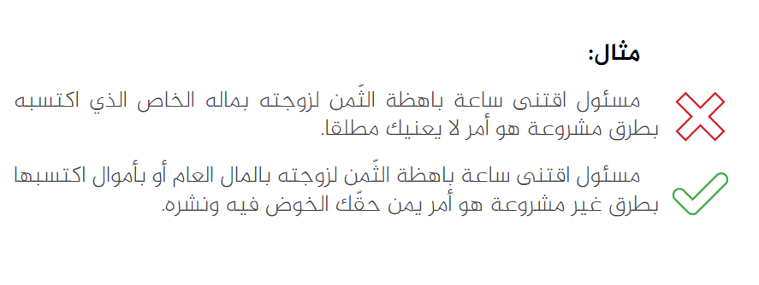
المعايير التحريرية والأخلاقية ؟

Slide 42
حقيبة المواطن الصحفي

Slide 43
حقيبة المواطن الصحفي
يحتاج كلّ مواطن صحفي إلى علبة أدوات Toolbox تساعده على البحث عن المعلومات ومعالجة البيانات وتصفيفها ونشرها في شكل قصص بصرية تفاعلية جذّابة. في الوقت ذاته، يعاني أغلب المواطنين الصحفيّين من عدم القدرة على الوصول الى هذه الأدوات و/أو عدم القدرة استخدامها بسبب الافتقار الى التّدريب اللّازم.
في هذا الباب انتقينا لكم/لكنّ حزمة من الأدوات سهلة الاستخدام، أغلبها مجانية، تساعدكم/كن على الدخول الى عامل صحافة المواطن وبشكل عام الصحافة الرقمية بكثير من الثقة في النّفس.

Slide 44
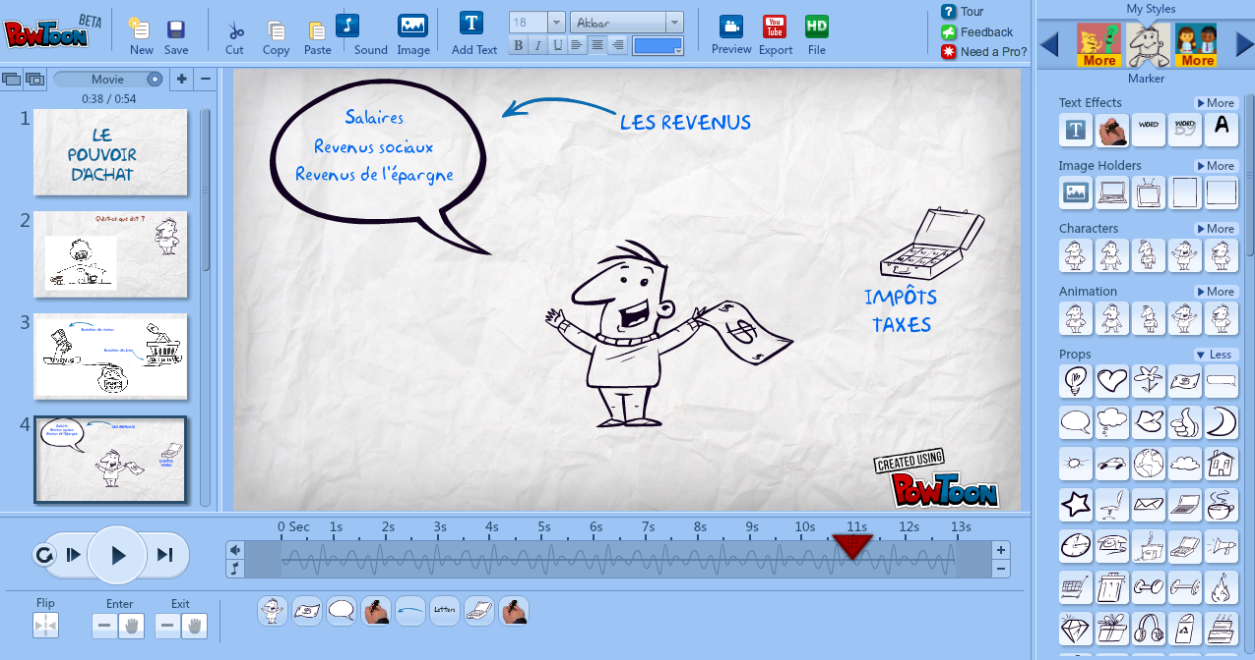
حقيبة المواطن الصحفي
Powtoon
هو أداة مبسّطة وسهلة لتصميم فيديوهات الرسوم المتحركة. تتيح هذه الأداة اختيار قوالب جاهزة من فيديوهات الرسوم المتحركة ومن ثمّ الاشتغال عليها وتعديلها حتّى نصل الى فيديو الآنيمي الذّي يتناسب مع المحتوى الذي نريد نشره. هناك نسخة مجانية وأخرى بمقابل مالي بسيط. ننصح باستخدام النسخة غير المجانية -في حال أتيح لكم/كن ذلك- لأنّها فعالة وناجحة للغاية.

Slide 45
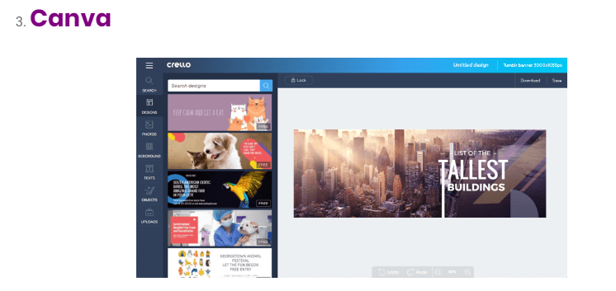
حقيبة المواطن الصحفي
Canva
هو موقع ويب به أداة تصميم رسومية مبسطة، وأقل اكتمالًا من فوتوشوب. يمكنكم/كنّ التمتّع بنسخة مجانية وفعالة تتيح لكم تصميم الغرافيكس والخرائط التفاعلية وانجاز الاخراج الفنّي للتقارير والمنشورات في وقت وجيز ودون الحاجة الى اتقان الاشتغال على برامج التصميم المعقّدة نسبيا على غرار انديزاين و الّيسترايتور.

Slide 46
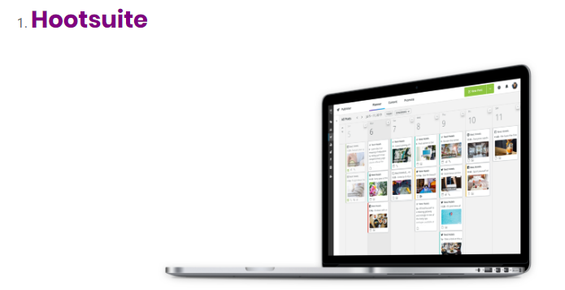
حقيبة المواطن الصحفي
Hootsuite
منصة تأخذ شكل لوحة القيادة، تمكّن المستخدمين من الولوج إلى بيانات العديد من مواقع الشبكات الاجتماعية على غرار فيسبوك و تويتر و يوتيوب وغوغل بلاس و لنكدن وانستغرام الخ. يمكن للمستخدمين الجدد التمتّع بنسخة مجانية تقتصر على 3 ملفات تعريف اجتماعية ومستخدم واحد.

Slide 47
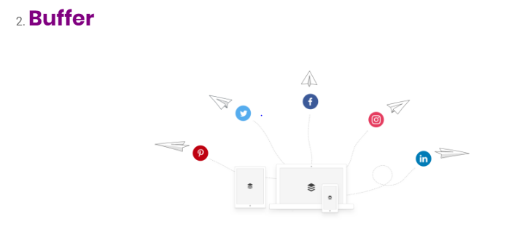
حقيبة المواطن الصحفي
Buffer
هي مساحة ذاكرة مؤقتة ذات حجم محدود تستخدم لتخزين البيانات. يتم استخدام هذه الأداة للتخطيط لنشر المحتوى على مواقع الشبكات الاجتماعية. هذه الاداة تتلائم من ناحية الاستخدام مع فيسبوك و تويتر ولنكدن و بنتو راست و غوغل بلاس.

Slide 48
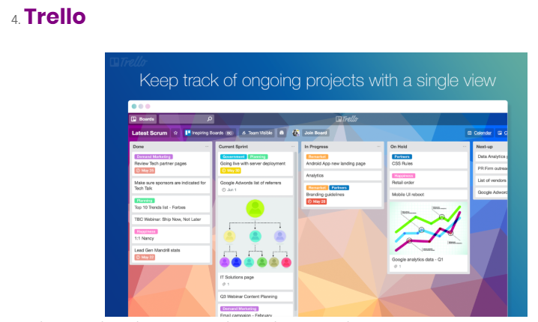
حقيبة المواطن الصحفي
تريلّو Trello
لماذا يعتبر Trello أفضل أداة لإدارة المهام والمشاريع؟
تتيح هذه الاداة تنظيم مشاريعك الموازية وتحديد أولوياتها بطريقة ممتعة ومرنة ومجزية. فالاشتغال على هذه الأداة مريح وبسيط ويمكنّ من عرض جدول الأعمال ومستوى التقدّم في إنجاز المهام والمشاريع بشكل بصري جذّاب وفعّال.
هذه الأداة مجانية على الإنترنت.

Slide 49
حقيبة المواطن الصحفي
Bitly
هي خدمة تقصير عناوين URL على عكس الأسطورة ، فإنه ليس مفيدًا على تويتر. ما الذي يمكن أن تضيفه هذه الاداة الى المواطن الصحفي؟
يوفر موقع Bitly أدوات لعرض إحصائيات تتعلّق بالمستخدمين الذّين ونفذوا الى الموقع انطلاقا من الرّابط الذي تمّ تقصيره عبر أداة بيتلي.

Slide 50
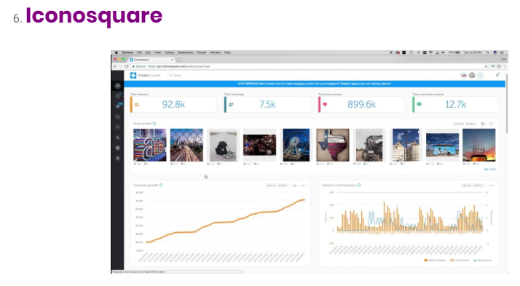
حقيبة المواطن الصحفي
Iconosquare
تعتبر Iconosquare شركة رائدة في سوق أدوات إدارة المجتمع Community manager على موقع انستغرام تحديدا. تتيح هذه الاداة فك تحليل وتقييم أدائك على شبكتك الاجتماعية، والتحكم في مشاركة جمهورك على فيسبوك وانستغرام. يتضمن Iconosquare محرك بحث متقدم وواجهة لتسهيل تخطيط منشورات انستغرام.

Slide 51
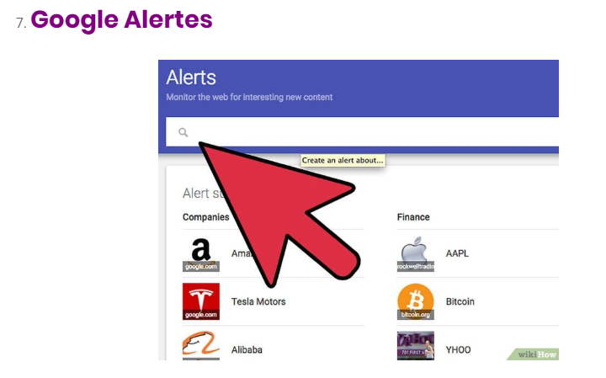
حقيبة المواطن الصحفي
Google Alertes
هو عبارة عن خدمة تنبيهات ترسل لك رسالة بريد إلكتروني أو تنبيهًا عندما تظهر صفحة ويب جديدة تتطابق مع الكلمات الرئيسية التي اخترتها في نتائج غوغل.

Slide 52
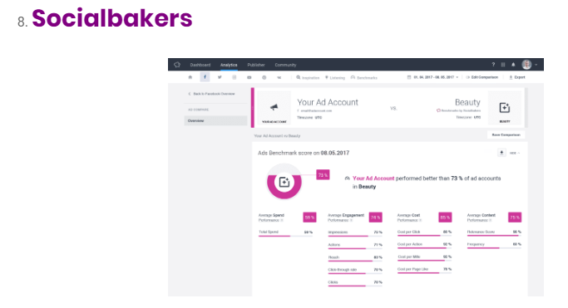
حقيبة المواطن الصحفي
Socialbakers
هي أداة تحليل للشبكات الاجتماعية (Facebook و Twitter و Pinterest و Google+ لجزء النشر). تضمن هذه الأداة إحصاءات أفضل على مواقع الشبكات الاجتماعية المختلفة ومقارنتها مع إحصاءات منافسيك على نفس المنصة.

Slide 53
حقيبة المواطن الصحفي
Later
هي لوحة معلومات على الإنترنت تسهّل جدولة المنشورات على انستغرام وتويتر وفيسبوك وبنتو راست. التطبيق متاح الآن للتنزيل على Android.

Slide 54
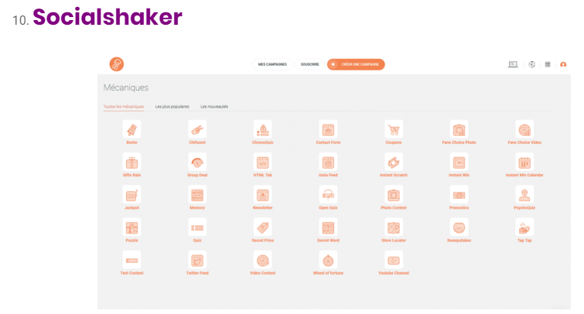
حقيبة المواطن الصحفي
Socialshaker
هذه الأداة هي حل جاهز لتثبيت مجموعة من التطبيقات ببضع نقرات لتعزيز صفحات فيسبوك الخاصة بك.

Slide 55
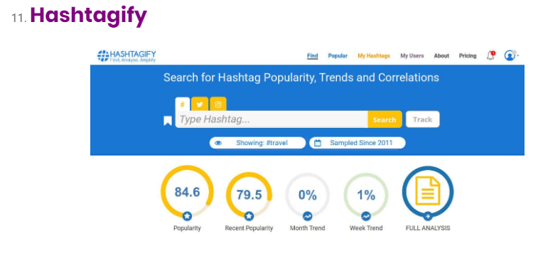
حقيبة المواطن الصحفي
Hashtagify
تتيح هذه الاداة العثور على أفضل علامات التصنيف وتحسينها لتوسيع نطاق رسائلك على مواقع الشبكات الاجتماعية.
Hashtagify هي بمثابة موسوعة الكترونية حقيقية لخدمة الهاشتاج. ما عليك سوى كتابة وسم حتّى يتسنّى لك الوصول إلى المحتوى المنشور المرتبط بالوسم.

Slide 56
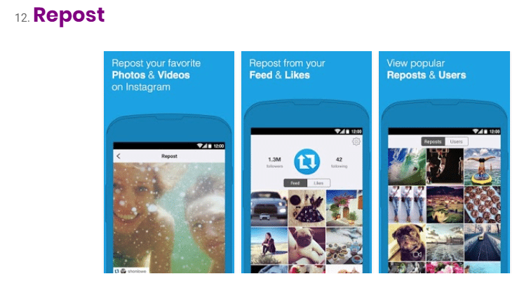
حقيبة المواطن الصحفي
Repost
هو أداة ذكية مخصصة لمنشئي المحتوى تتيح لك تحليل المحتوى الخاص بك ونشره تلقائيًا على الشبكات الاجتماعية لزيادة ظهورك.

Slide 57
حقيبة المواطن الصحفي
Pexels
ستحتاج إلى مقاطع فيديو وصور إبداعية لتجسيد محتواك على مواقع الشبكات الاجتماعية. Pexels هو الأداة الفعّالة لهذه المهمة، حيث يتيح تقديم عدد كبير من الصور المجانية حسب اختيارك، ما عليك سوى إدخال الكلمة الرئيسية والبحث عن الصور التي تصلح لتجسيد قصّتك.

Slide 58
المحور 6 : حقيبة المواطن الصحفي
Headliner
هو محرر فيديو مجاني يستهدف أولئك الذين ليس لديهم أي معرفة في إنشاء مقاطع فيديو على وسائل التواصل الاجتماعي وتحريرها. على سبيل المثال ، يمكنك إنشاء فيديو سمعي من ملف صوتي ،وإنشاء نسخ فيديو ، إلخ ....

Slide 59
حقيبة المواطن الصحفي
Kontest
إنها أداة استراتيجية للتسويق عبر الإنترنت والاتصالات. Kontest يقترح حلول اللعبة. ما هي خصوصية أداة مدير المجتمع هذه؟ إنها أداة كاملة وقابلة للتكيف مع رغباتك ولديها العديد من الميزات.

Slide 60
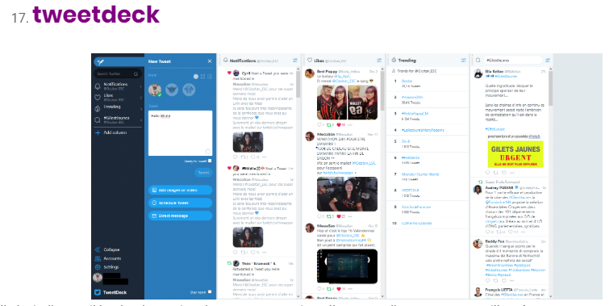
حقيبة المواطن الصحفي
Tweetdeck
هذه أداة رائدة لإدارة حساب على تويتر. تتيح لك ترتيب وقتك وإدارة تغريداتك وكل نشاطك على تويتر(المتابعون والإشعارات و اعادة التغريد والرسائل وعلامات التجزئة ..).

Slide 61
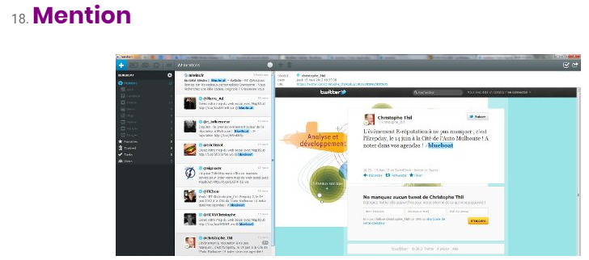
حقيبة المواطن الصحفي
Mention
هي أداة لمراقبة الوسائط الاعلامية تتيح لك البقاء على اطلاع دائم بكل ما يقال، على الشبكات الاجتماعية، حول المنتجات والمنافسين و الحرفاء ومجال نشاطك عموما. ههه الأداة كفيلة بأنْ تضمن لك البقاء متّصلا بكلّ ما ينشر حول نشاطك بشكل آني.

Slide 62
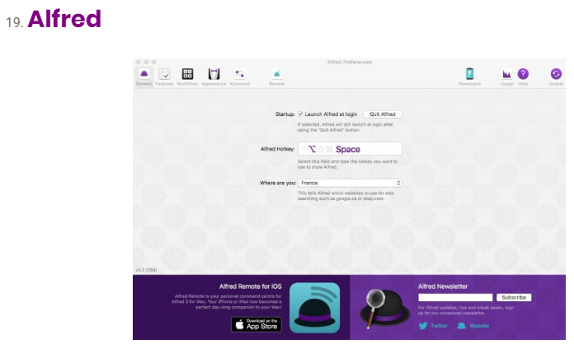
حقيبة المواطن الصحفي
Alfred
ستكون هذه الأداة مفيدة إذا كنت ترغب في تعزيز نشاطك، حيث ستمكنّك من تحسين وضوح رؤيتك أو سمعتك أو حتى زيادة مبيعاتك. في أقل من 30 دقيقة ستكون هذه الأداة متاحة لك مجانًا.

Slide 63
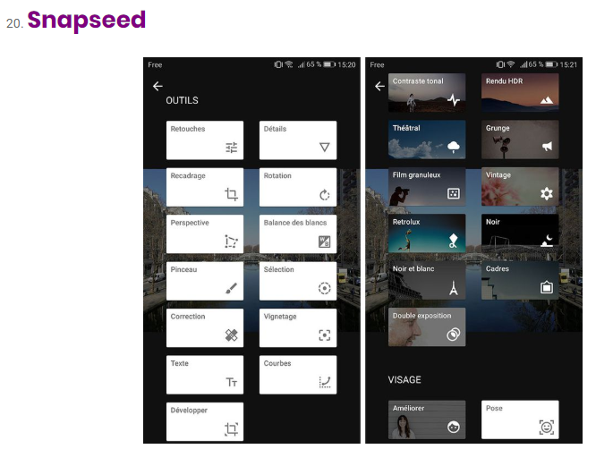
حقيبة المواطن الصحفي
Snapseed
أداة مهمّة ومحترفة وسهلة الاستخدام تتيح تحرير الصّور. تقدم لك هذه الأداة دليلًا غنيًا بالأدوات المجانية. مع Snapseed ، يمكنك التمتّع بمجموعة متنوعة موضعيّات التحرير لصورك.

Slide 64
تمرين...
سنجرّب جميعا انتاج محتوى عبر تطبيق Canva (أنظر حقيبة المواطن الصحفي) ثمّ ننشره لاحقا على مدوّنة Medium (أنظر سبيلنا الى منصّات التدوين).

Slide 65
مانيفستو المواطن الصّحفي

Slide 66
مانيفستو المواطن الصّحفي
1-أنا ألتزم بخدمة الصالح العام و قضايا مجتمعي ومحاربة الفساد .

Slide 67
مانيفستو المواطن الصّحفي
2-أنا ألتزم بالامتناع كلّيا عن نشر خطاب الكراهية، خطاب التحريض على العنف، خطاب التفرقة والعنصرية على أساس اللون أو الدّين أو الجنس أو أيّ عنصر اختلاف آخر.

Slide 68
مانيفستو المواطن الصّحفي
3-أنا ألتزم بالمحافظة على استقلاليتي، ورفض كلّ أشكال التوظيف السياسي أو الحزبي أو المذهبي أو الطّائفي أو القبلي أو الجهوي الخ…

Slide 69
مانيفستو المواطن الصّحفي
4-أنا ألتزم باحترام الحياة الخاصة للناس وعدم النّيل، بأيّ شكل من الأشكال، من حرمتهم.

Slide 70
مانيفستو المواطن الصّحفي
5-أنا ألتزم بالّسعي وراء الحقيقة وبذل الجهد اللّازم للتحقق من المعلومات والنأي بها عن الإثارة الرخيصة وخدمة الأجندات الخاصة.

Slide 71
مانيفستو المواطن الصّحفي
6-أنا ألتزم باحترام المبادئ الكونية لحقوق الإنسان والسعي الى نشرها من خلال المحتوى الذّي أنتجه وأبثّه في إطار ممارستي لصحافة المواطن.

Slide 72
مانيفستو المواطن الصّحفي
7-أنا ألتزم بالدفاع عن حرية التعبير، وعدم مصادرة حقّ الآخرين في الإدلاء بآرائهم مهما كانت متعارضة مع آرائي.

Slide 73
مانيفستو المواطن الصّحفي
8-أنا ألتزم بعدم قبول هدايا، في إطار ممارسة نشاطي التطوّعي في صحافة المواطن، من مسئولين في الدولة أو رجال أعمال أو مجموعات ضغط مهما كان نوعها.

Slide 74
مانيفستو المواطن الصّحفي
9-أنا ألتزم باحترام القانون وأخلاقيات التدوين والنشر الالكتروني، والانخراط في الحملات المُواطنية الرامية الى تعديل أو تغيير التشريعات التي لا تحترم حريّة النشر والتدوين في الويب.

Slide 75
مانيفستو المواطن الصّحفي
10-أنا ألتزم بالاعتذار عن كلّ خطأ قد يتسرّب الى المحتويات التي أنشرها سواء عن قصد أو دون قصد، وتصويب الخطأ في أسرع وقت ممكن.

